Slide 1
BÁO CÁO ĐỒ ÁN 1:
Đề Tài: PHẦN MỀM QUẢN LÝ
ĐIỂM SINH VIÊN
GVBM: Từ Tuyết Hồng
TVTH:
MSSV:
Ngô Trí Đức
Võ Thành Văn
17110127
17110252
1

Slide 2
I.Nội Dung CHÍNH
=> Lý Do, Mục Đích Chọn đề tài.
=> Tổng Quan Về Chương Trình.
=> Tổng Kết.

Slide 3
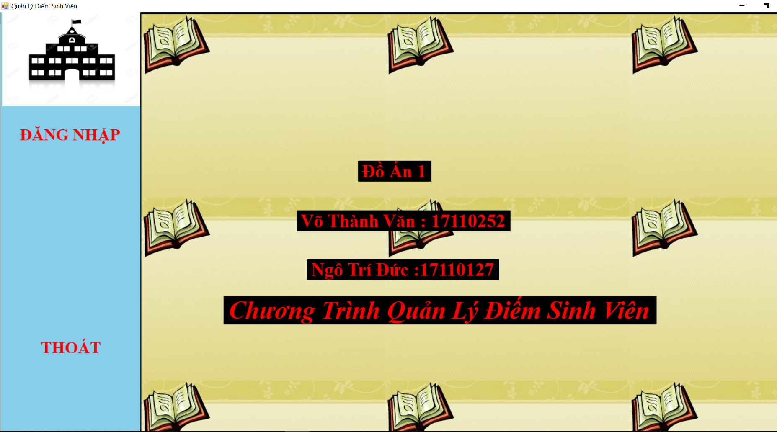
1.Lý do, mục đích chọn đề tài
⊚ Đặt vấn đề.
⊚ Tại sao phải sử dụng phần mềm quản lý điểm sinh viên.
3

Slide 4
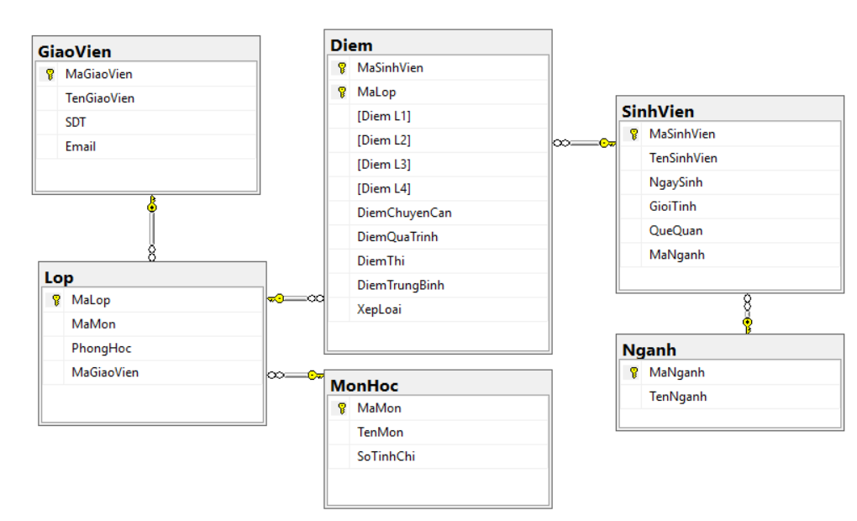

2.Tổng quan về chương trình
➽ Giới thiệu về chương trình.
➽ Mô hình quan hệ SQL: Đặc tả bài toán.
➽ Các Chức năng chính.
4

Slide 5

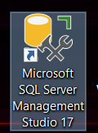
⋗ Giới Thiệu Về Chương Trình.
> Sử dụng ngôn ngữ lập trình C#.
> Dùng SQL server để lưu dữ liệu.
> Viết theo mô hình 3 tầng ADO.NET
> Đáp ứng đc 1 số chức năng chính: thêm sửa xóa cập nhật in tìm kiếm …
5

Slide 6
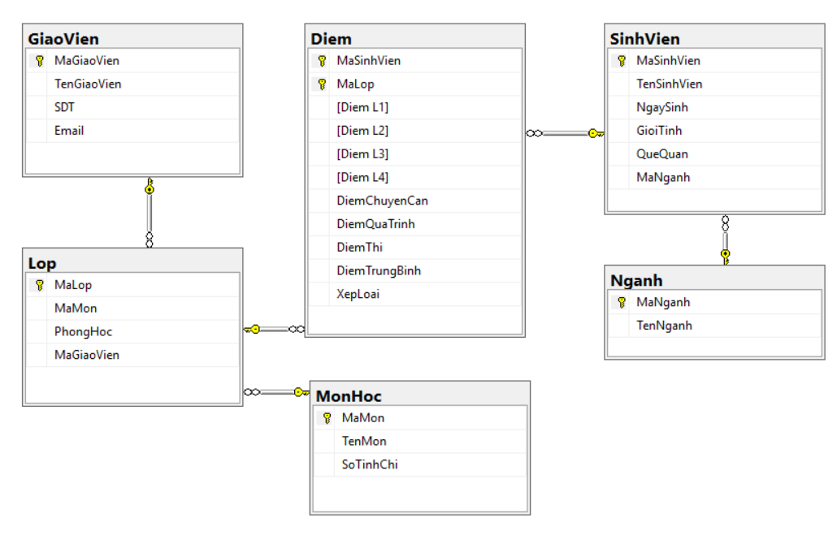
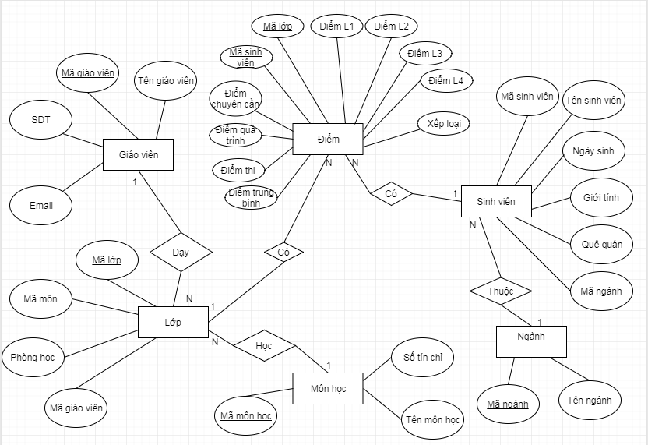
⋗ Mô Hình Quan Hệ SQL.
> Đặc tả bài toán, các ràng buộc khóa
> Lược đồ Diagram.
> Mô hình ERD.
6

Slide 7
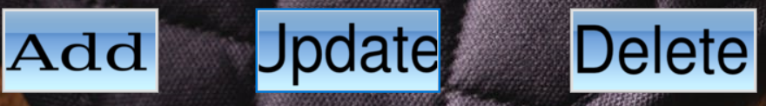
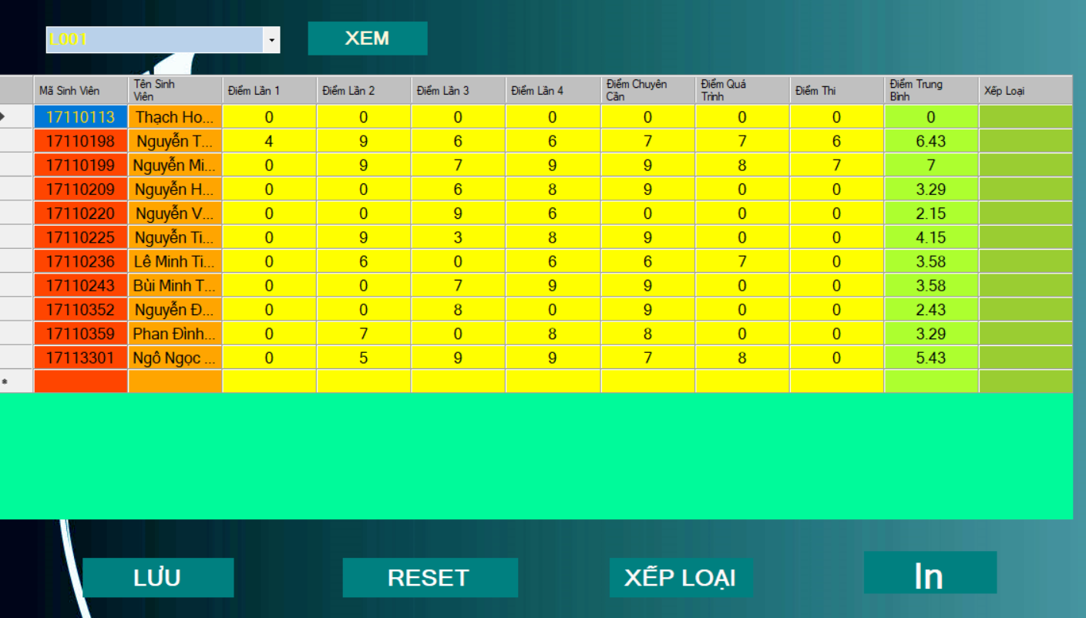
⋗ Các Chức Năng Chính.
⊳Thêm.
⊳ Sửa.
⊳ Xóa
⊳ Nhập Điểm
⊳ Xem điểm.
⊳In.
……..
7

Slide 8
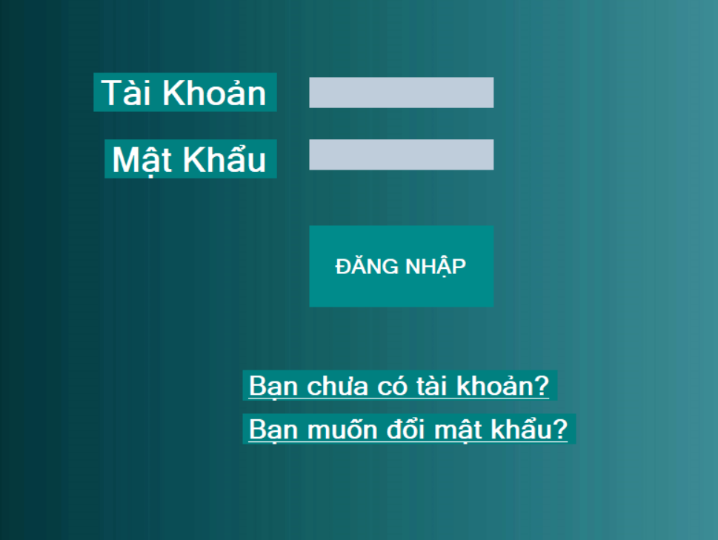
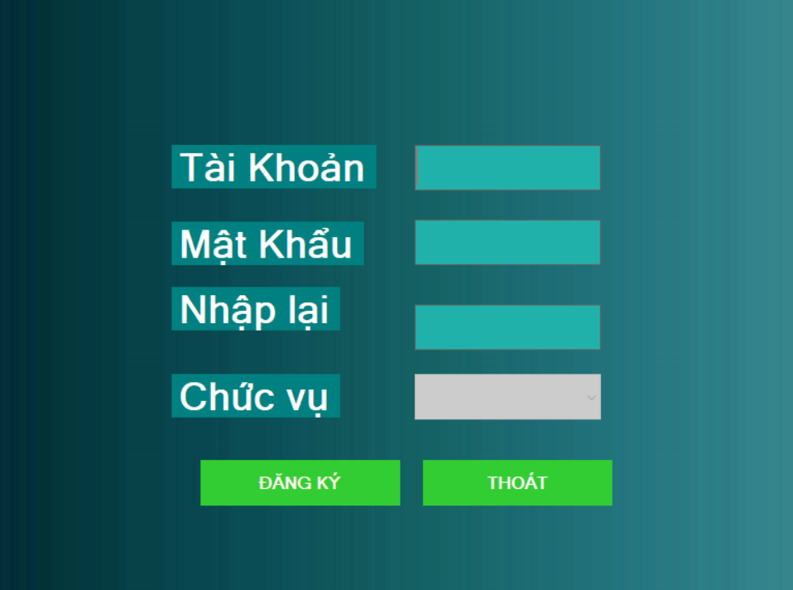
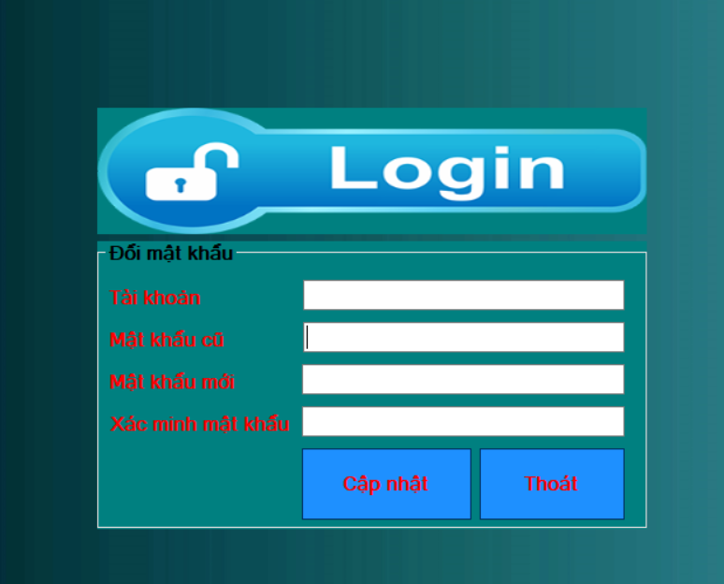
⋗ Giao Diện Chương Trình.
∘ Đăng nhâp.
∘ Đăng kí.
∘ Đổi mật khẩu.
8

Slide 9
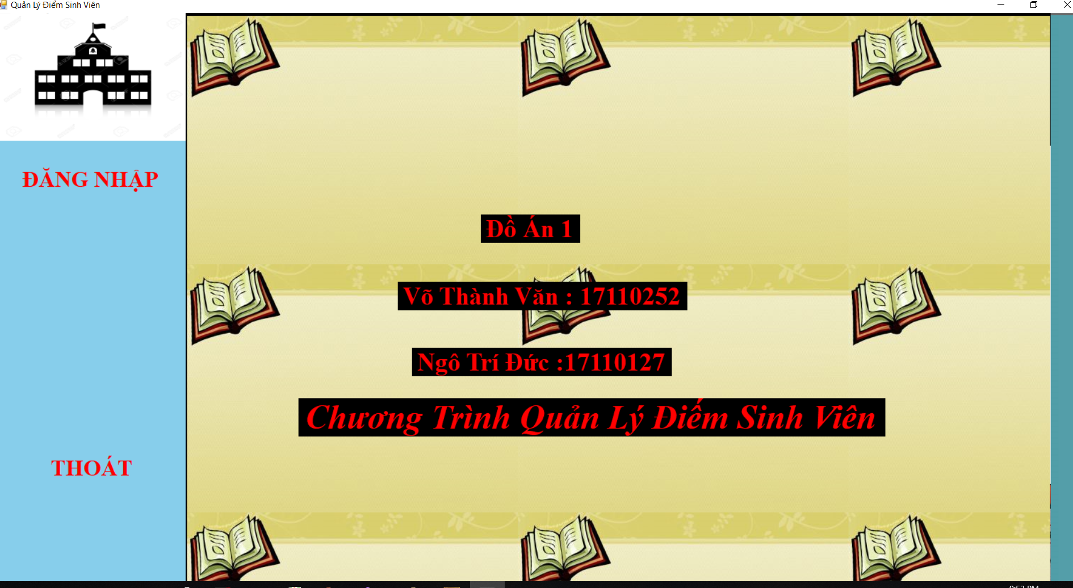
⋗ Giao Diện Chương Trình.
9

Slide 10
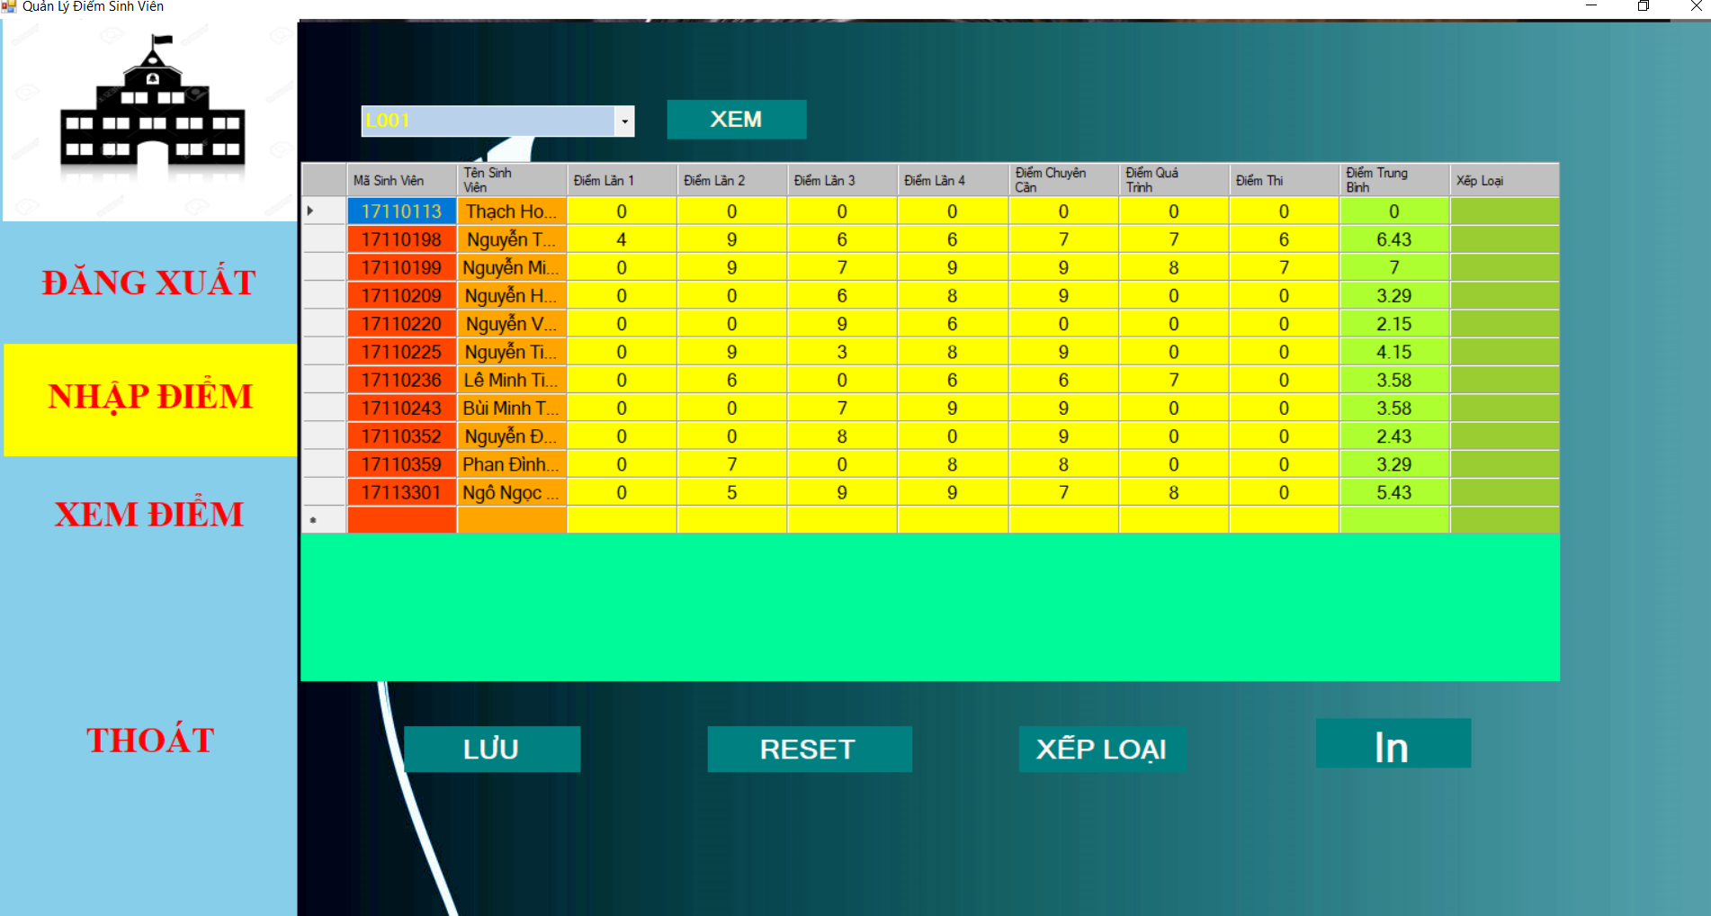
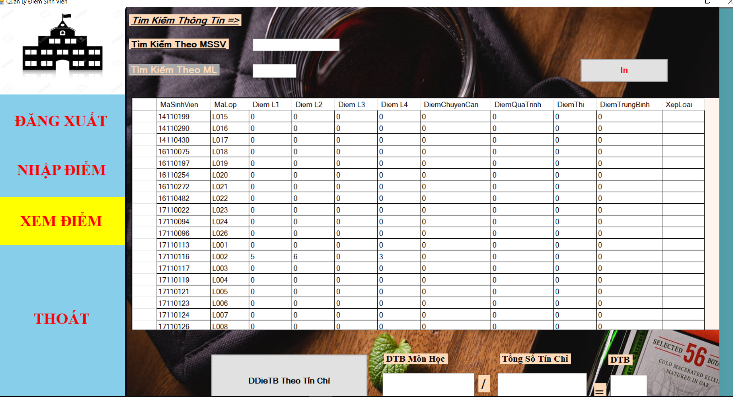
⋗ Giao Diện Chương Trình.
∘ Giao diện nhập điểm.
∘ Giao diện xem điểm.
10

Slide 11
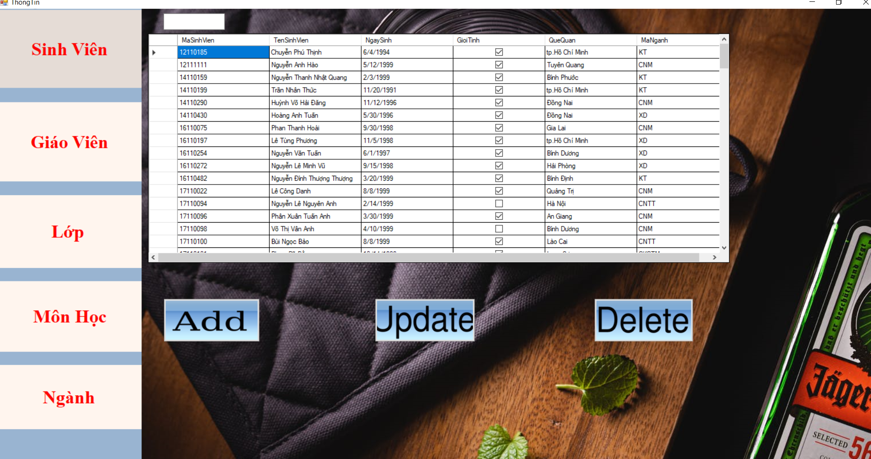
⋗ Giao Diện Chương Trình.
∘ Giao diện Thông Tin.
+Giao diện sinh viên.
11

Slide 12
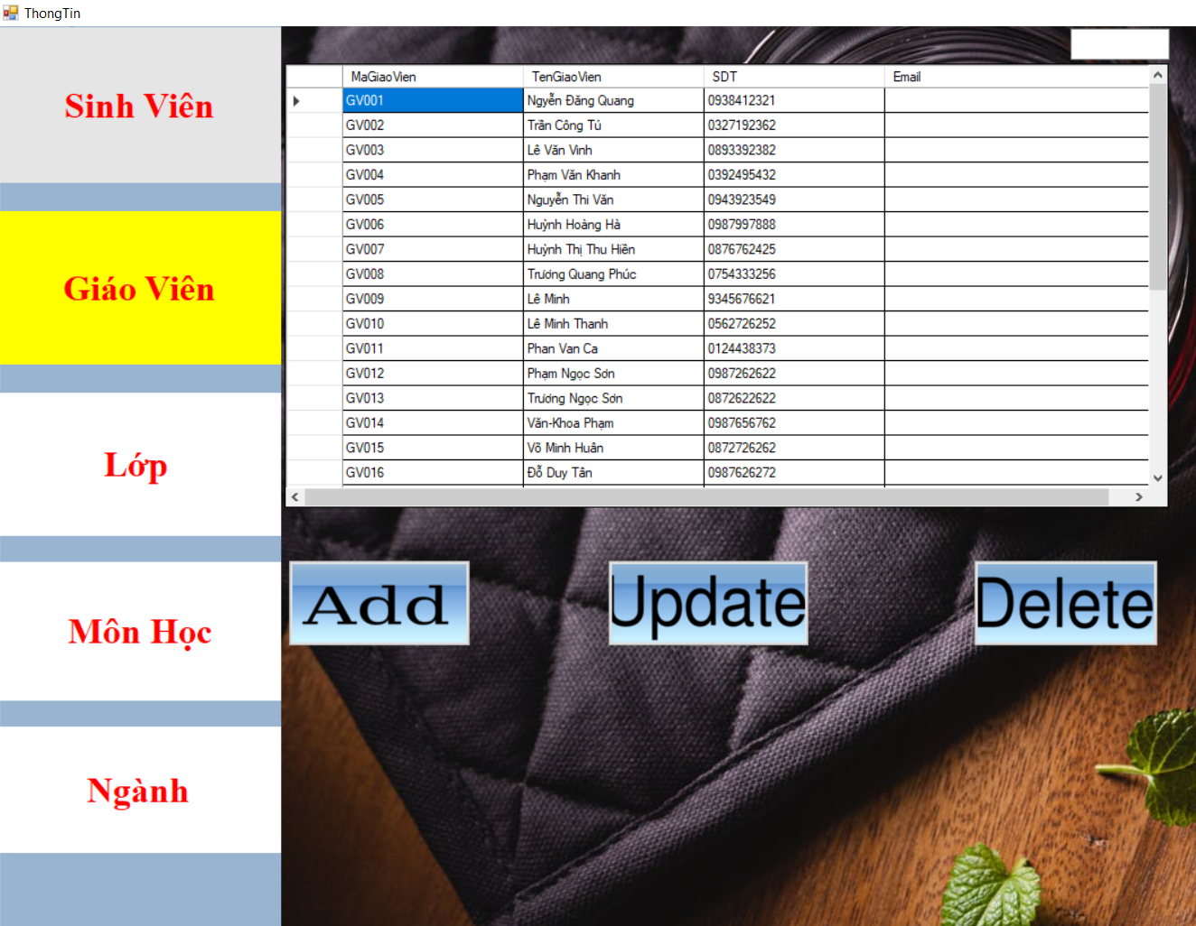
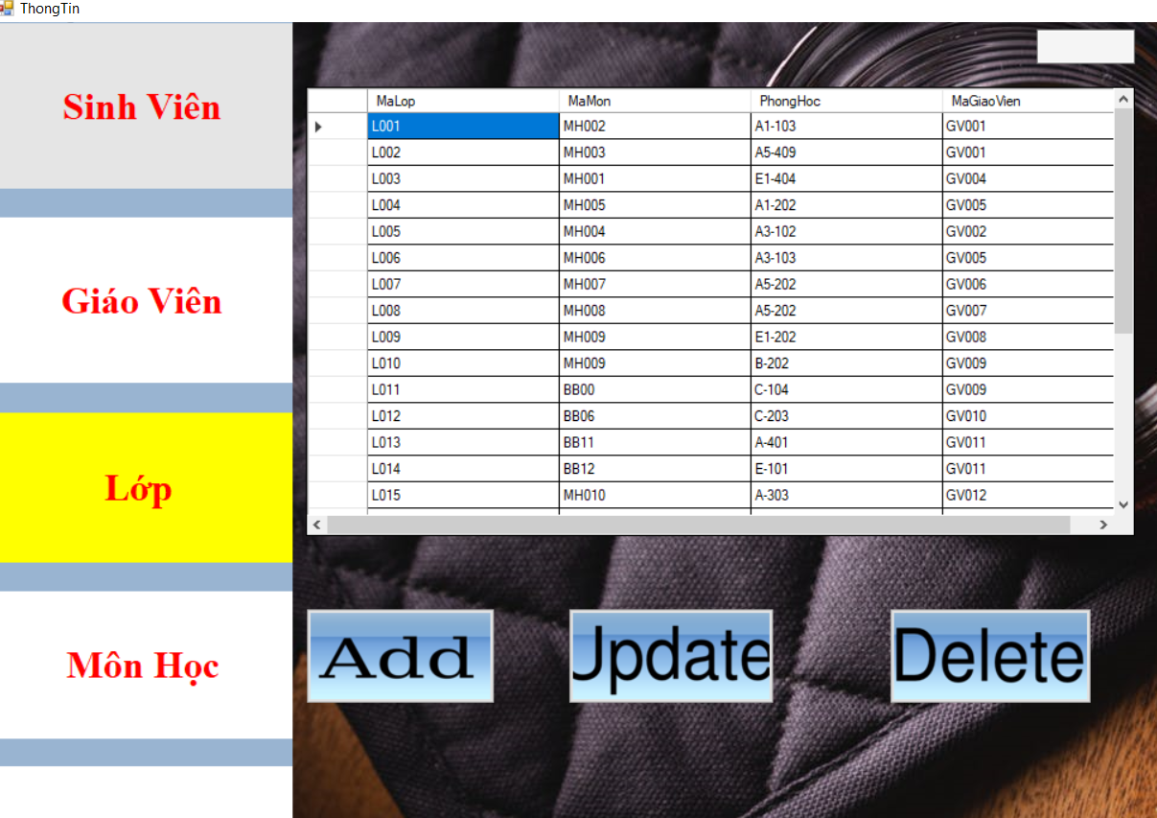
+Giao diện Giáo Viên.
+Giao diện Lớp.
12

Slide 13
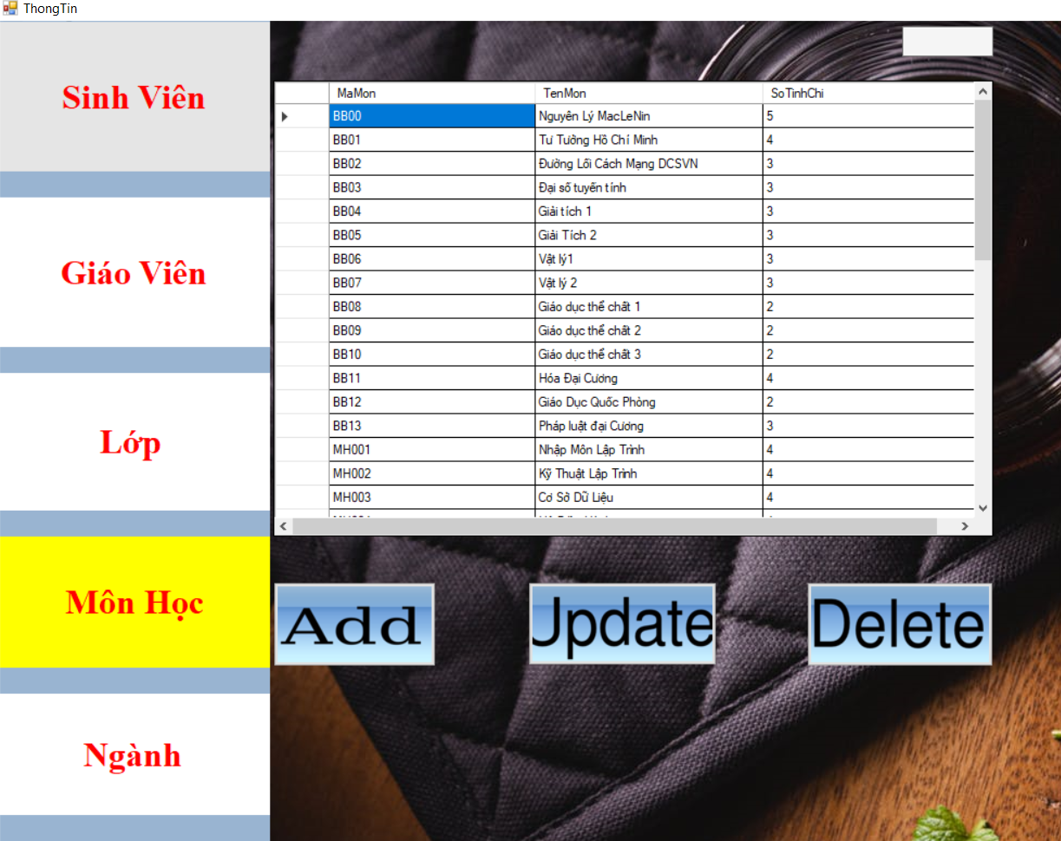
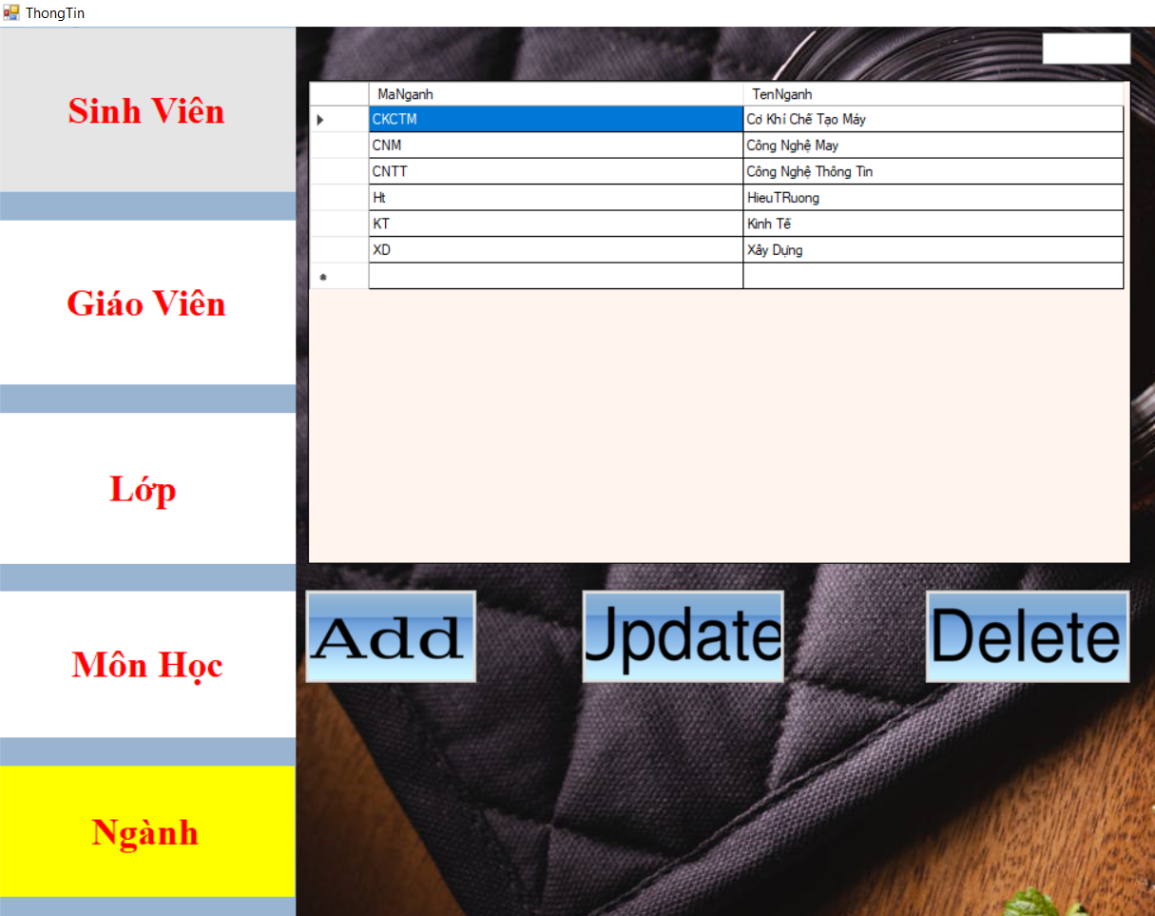
+Giao diện Môn Học.
+Giao diện Ngành.
13

Slide 14
3.Tổng Kết.
=>Khó Khăn.
+Do kiến thức về winform còn hạn chế, tối ưu hóa dữ liệu gặp nhiều khó khăn.
+Trao đổi dữ liệu giữa hai thành viên không hợp ý trong lúc trao đổi và làm việc.
=>Thuận Lợi.
+Được sự hướng dẫn giải đáp tận tình của GVBM
+Kiến thức về C#, winform được phổ biến trên mạng.
14

Slide 15
3.Tổng Kết.
=>Ưu điểm.
+Giao diện thiết kế tương đối dễ thao tác và sử dụng.
+Dữ liệu được lưu trữ hợp lí một cách dễ dàng.
+Chương trình chạy tương đối ổn định với dữ liệu lớn.
=>Nhược điểm.
+Bố cục của form và user control vẫn còn nhiều chỗ chưa hợp lí.
+Chương trình còn khá đơn giản, chưa được hoàn thiện với đầy đủ các chức năng mà một phần mềm quản lý điểm sinh viên cần có.
15

Slide 16


